Slide 1

إدارة العمليات
أ.د عيسى حيرش
جامعة الملك فيصل
عمادة التعلم الإلكتروني والتعليم عن بعد
1

Slide 2
المحاضرة التاسعة
اختيار الموقع (1)

Slide 3
المحتوى
مدخل
إستراتيجية الموقع
مراحل اختيار الموقع
العوامل المؤثرة في اختيار الموقع
طرق المفاضلة في اختيار الموقع

Slide 4

مدخل
موقع المصنع الأول
موقع مصنع جديد
تتخذ المؤسسة قرارا إستراتيجيا
موقع مركز تجاري
عند اختيار
موقع وكالة
...

Slide 5


(تكلفة اليد العاملة، قرب المادة الأولية، مستوى المعيشة، الضرائب ...)
الموقع يؤثر على التكلفة
يؤثر على الأسعار
يؤثر على التنافسية

Slide 6
تطرح مشكلة اختيار الموقع مرة واحدة على الأقل في حياة المؤسسة
بعض المؤسسات تواجه المشكلة أكثر من مرة
عند فتح مصنع جديد
عند فتح مركز جديد
عند فتح فرع جديد
عند تغيير الموقع
...

Slide 7
مؤسسات ليس لها هامش في اختيار الموقع
المناجم
الصيد
استخراج النفط
لكن وضع المؤسسات يختلف عند اختيار الموقع
المياه
...
مؤسسات لها هامش كبير في اختيار الموقع
هي الأكثر عددا
هذه المؤسسات التي لها هامش في اختيار الموقع تقوم باختيار موقع من بين مواقع مختلفة

Slide 8
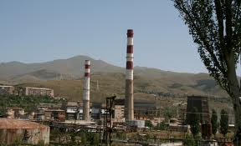
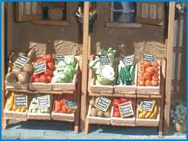
عملية اختيار الموقع فيها العديد من العوامل المؤثرة،
تختلف هذه العوامل حسب القطاع
في مجال الصناعة
المواد الأولية
اليد العاملة
الطاقة
الإعفاءات الضريبية
السوق
المواصلات
التسهيلات
...
في مجال الخدمات
القرب من الزبائن
تكلفة النقل والقرب من الأسواق
مواقع المنافسين
خصائص الموقع نفسه
...

Slide 9
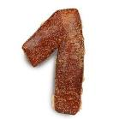

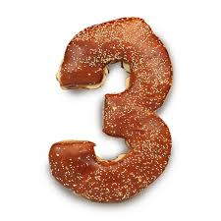
إستراتيجية الموقع
اختيار الموقع قرار إستراتيجي
يتعلق بتصميم النظام الإنتاجي لا بتشغيل النظام الإنتاجي
تهتم إستراتيجية الموقع بـ 3 جوانب:
مقدار السعة
توقيت التوسعات
أنواع الوحدات

Slide 10



مقدار السعة
جانب مهم في إستراتيجية الموقع
تتوقف السعة على الطلب المتوقع
توقيت التوسعات
الإستراتيجية الهجومية
هناك إستراتيجيتان لتحديد توقيت التوسعات
سعة تزيد على الحاجة لقيادة السوق وإزاحة المنافسين
الإستراتيجية الدفاعية
هي إستراتيجية دفاعية تنتظر المؤسسة فيها تطور السوق والطلب ولا تغامر

Slide 11
أنواع الوحدات
عند تحديد نوع الوحدة يكون للمؤسسة أربع خيارات
1- المصنع المركز على المنتج
هذا النوع من المصانع يركز على الإنتاج الكبير لتحقيق التكلفة المنخفضة والاستفادة من اقتصاديات الحجم
2- المصنع المركز على السوق
هذا النوع من المصانع يركز على الاستجابة السريعة للزبائن
المؤسسات الخدمية تختار عموما موقعها بالتركيز على السوق (لتكون قريبة من السوق)

Slide 12
المصنع المركز على التشغيل
هذاالخيار يركز على تصنيع منتجات متنوعة باستخدام تكنولوجيا معينة
مصنع الأغراض العامة (المرافق العامة)
هذا النوع من المصانع يرتبط بمصانع صغيرة كثيرة لتمونه بمنتجات وأجزاء كثيرة ومختلفة

Slide 13

مراحل اختيار الموقع
يمر اختيار الموقع بعدة مراحل
تختلف هذه المراحل باختلاف الباحثين في المجال
يرى STEVENSON أن اختيار الموقع يتم في 4 مراحل
تحديد معيار التقييم (التكلفة الدنيا، ...)
تحديد العوامل المهمة التي تؤثر في الإنتاج أو التوزيع (توفر المواد الأولية، توفر اليد العاملة، الاسواق... )
1
2
تحديد المواقع البديلة من
3
تقييم البدائل واتخاذ القرار
3

Slide 14
العوامل المؤثرة في اختيار الموقع
العوامل المؤثرة في اختيار الموقع كثيرة ومتنوعة
(الاقتراب من المواد الأولية، الاقتراب من الاسواق، الاقتراب من اليد العاملة، ...)
اختيار الموقع مسألة البحث على أمثلية نظرا لعدد القيود

Slide 15
تصنف العوامل المؤثرة في اختيار الموقع بكيفيات مختلفة
التصنيف على أساس مجموعات العوامل
عوامل مرتبطة بالسوق (اقتراب السوق، موقع المنافسة، ...)
أ
عوامل التكلفة الملموسة (النقل، الضرائب، تكلفة البناء ...)
ب
عوامل التكلفة غير الملموسة (كالمدارس، المستشفيات، المراكز الترفيهية ...)
ج

Slide 16
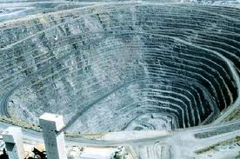
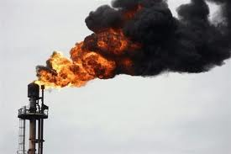
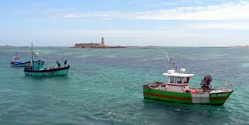
التصنيف على أساس اعتمادية عامل الموقع
يقوم هذا التصنيف على عامل مهيمن من بين العوامل المؤثرة والذي يؤخذ بعين الاعتبار عند اختيار الموقع
عندما ترتبط المؤسسة بمصدر المواد الأولية (استخراج النفط، الصيد، المناجم ...) فيجب أن يكون الموقع عند المادة الأولية نفسها
الاعتماد على المدخلات

Slide 17
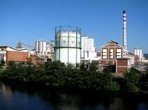
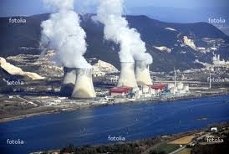

عندما ترتبط الموقع باحتياجات التشغيل (المصانع الكمياوية والمفاعل النووية تحتاج إلى كميات كبيرة من الماء...)
الاعتماد على التشغيل
الاعتماد على المخرجات
عندما ترتبط منتجات المصنع بالقرب من الزبائن (المنتجات سريعة الفساد...)
ملاحظة: المؤسسات الخدمية تختار موقعها عموما على أساس السوق للاقتراب من الزبائن لأن الخدمة لا تنقل.

Slide 18


عندما يتحدد اختيار الموقع على اساس رغبة صاحب المؤسسة (البقاء في مدينته، اختيار موقعا خاصا ...)
تفضيل المالك-المدير
تكلفة الموقع كبيرة وقد تكون كبيرة جدا نظرا للنتائج التي قد تترتب عن هذا الموقع (المناخ، المنافسة، الاستقرار الاقتصادي ...)
عوامل التكلفة العامة

Slide 19
طرق المفاضلة في اختيار الموقع
هناك مجموعة من الطرق للمفاضلة في اختيار الموقع
المفاضلة على أساس التكلفة والعوائد
المفاضلة على أساس الحجم / تكلفة الموقع
المفاضلة باستعمال الوسيط البسيط
المفاضلة باستعمال طريقة النقل
...
نتوقف عند طريقتين : طريقة الحجم/التكلفة وطريقة النقل

Slide 20
المفاضلة على أساس الحجم / تكلفة الموقع
تعتمد الطريقة على معيارين اثنين هما : حجم الإنتاج وتكلفة الموقع
مثال ص. 168 : نريد المقارنة بين 4 مواقع على ضوء المعطيات التالية:
الموقع | التكلفة الثابتة | التكلفة المتغيرة للوحدة
1 | 220000 | 8
2 | 170000 | 14
3 | 150000 | 18
4 | 200000 | 19
1- تحديد الموقع الأمثل عند طلب بـ 100000 وحدة
المطلوب:
2- تحديد أمثلية المواقع الأربعة
3- في حالة انخفاض الطلب إلى 8000 ما هو الموقع الأمثل

Slide 21
تحديد الموقع الأفضل عند طلب بـ 10000 وحدة
بحساب التكلفة المتغيرة على 10000 وحدة نحصل على :
الموقع | التكلفة الثابتة | التكلفة المتغيرة | التكلفة المتغيرة عند 100000 وحدة | التكلفة الإجمالية
1 | 220000 | 8 | 80000 | 300000
2 | 170000 | 14 | 140000 | 310000
3 | 150000 | 18 | 180000 | 330000
4 | 200000 | 19 | 190000 | 390000

Slide 22
الموقع | التكلفة الثابتة | التكلفة المتغيرة | التكلفة المتغيرة عند 100000 وحدة | التكلفة الإجمالية
1 | 220000 | 8 | 80000 | 300000
2 | 170000 | 14 | 140000 | 310000
3 | 150000 | 18 | 180000 | 330000
4 | 200000 | 19 | 190000 | 390000
التكلفة
رسم المواقع الأربعة
450
390
400
350
330
300
310
300
250
B
200
A
150
100
50
الوحدات
10000
عند 10000 وحدة يكون الموفقع الأول هو الأمثل (300000)

Slide 23
الموقع | التكلفة الثابتة | التكلفة المتغيرة | التكلفة المتغيرة عند 100000 وحدة | التكلفة الإجمالية
1 | 220000 | 8 | 80000 | 300000
2 | 170000 | 14 | 140000 | 310000
3 | 150000 | 18 | 180000 | 330000
4 | 200000 | 19 | 190000 | 390000
نقاط الأمثلثة
بالنسبة لنقطة التقاطع B
220000 + 8 x = 170000 + 14 x
50000 x = 6 x
X = 50000 / 6
X = 8333,33
بالنسبة لنقطة التقاطع A
150000 + 18 x = 170000 + 14 x
20000 = 4 x
X = 5000

Slide 24
450
عند 10000 وحدة يكون الموفقع الأول هو الأمثل (300000)
390
400
350
330
300
310
300
250
B
200
A
150
100
50
5000
8333,33
10000

Slide 25
مناطق الأمثلثة :
من 0 إلى 5000 = الموقع الثالث
من 5000 إلى 8333.33 = الموقع الثاني
من 8333.33 إلى 10000 = الموقع الأول
عند انخفاض الطلب إلى 8000 يصبح الموقع الثاني هو الأمثل

Slide 26
المفاضلة على أساس طريقة النقل
تستعمل طريقة النقل (مسألة النقل) في اختيار الموقع
هذا موضوع الحصة القادمة بإذن الله

Slide 27
مع تمنياتي للجميع بالنجاح والتوفيق
27

Slide 28

بحمد الله

